Slide 1
موسكو

Slide 2
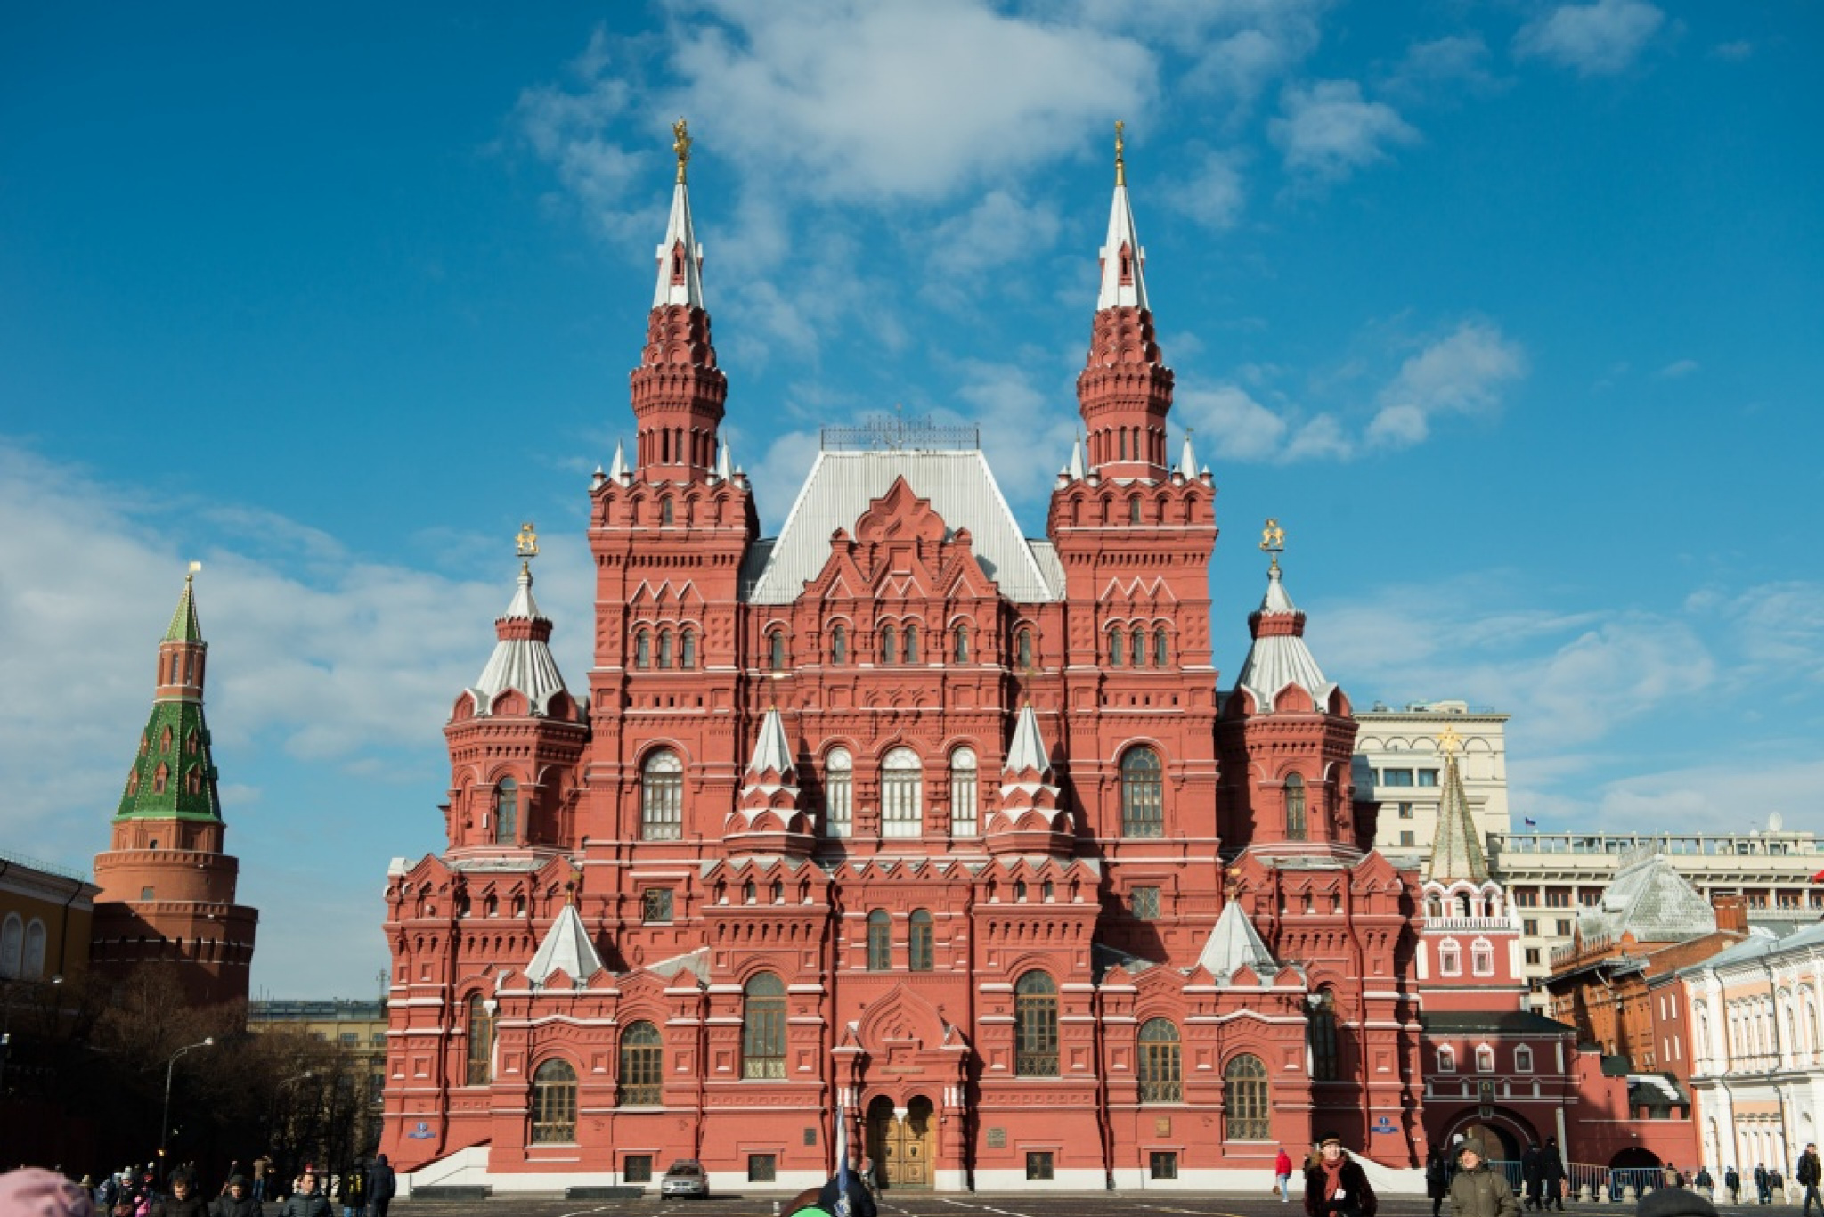
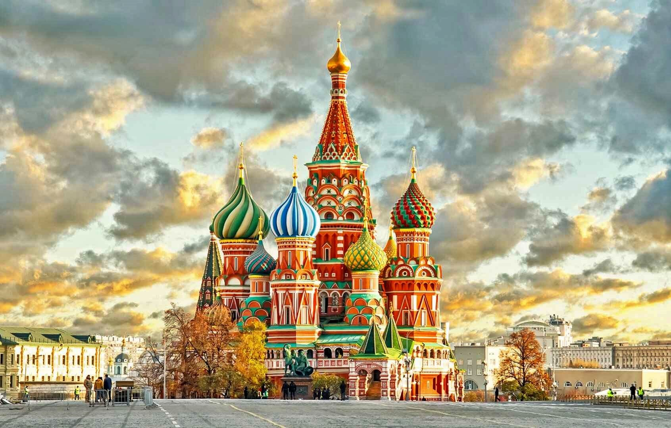
مواقع اثاري في موسكو
متحف الدولة التاريخي
كنيسة القديس باسيل

Slide 3
تاريخ موسكو
موسكو عاصمة الاتحاد السوفيتي، والإمبراطورية الروسية لثلاث سنين (1728–1730)، روسيا القيصرية، ودوقية موسكو، وهي موقع كرملن موسكو، أحد مواقع التراث العالمي في المدينة، الذي يخدم الرئيس الروسي كمنزل. البرلمان الروسي (مجلس الدوما ومجلس الاتحاد) والحكومة الروسية يقعون في المدينة أيضاً

Slide 4
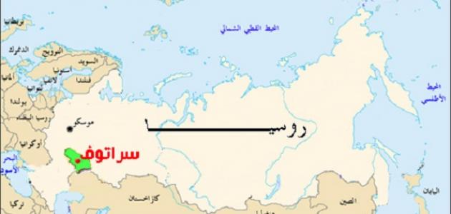
جغرافية موسكو
موسكو في وسط روسيا، ويقدر عدد سكانها بنحو 12.5 مليون نسمة داخل حدود المدينة، و17 مليون نسمة في المناطق الحضرية، و 20 مليون في منطقة موسكو العاصمة، موسكو هي مركز السياسة والاقتصاد والثقافة والدين والمالية والتعليم والنقل في روسيا، وتعتبر مدينة عالمية. وهي سابع أكبر مدينة حسب عدد السكان. في العالم

Slide 5
الأهمية الاقتصادية لموسكو
تحتوي على أكثر من 30 في المائة من موارد العالم الطبيعية. يقدر البنك الدولي القيمة الإجمالية للموارد الطبيعية في روسيا بـ 75 تريليون دولار أمريكي. تعتمد روسيا على عائدات الطاقة لدفع معظم نموها. تمتلك روسيا وفرة من النفط والغاز الطبيعي والمعادن النفيسة، والتي تشكل حصة كبيرة من صادرات روسيا. لديها أكبر احتياطي غاز طبيعي مؤكد في العالم وتعتبر أكبر مصدر للغاز الطبيعي. كما أنها ثاني أكبر مصدر للنفط.

Slide 6
فيديو عن ترويج موسكو

